Slide 1
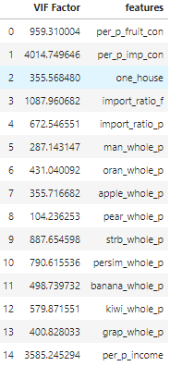
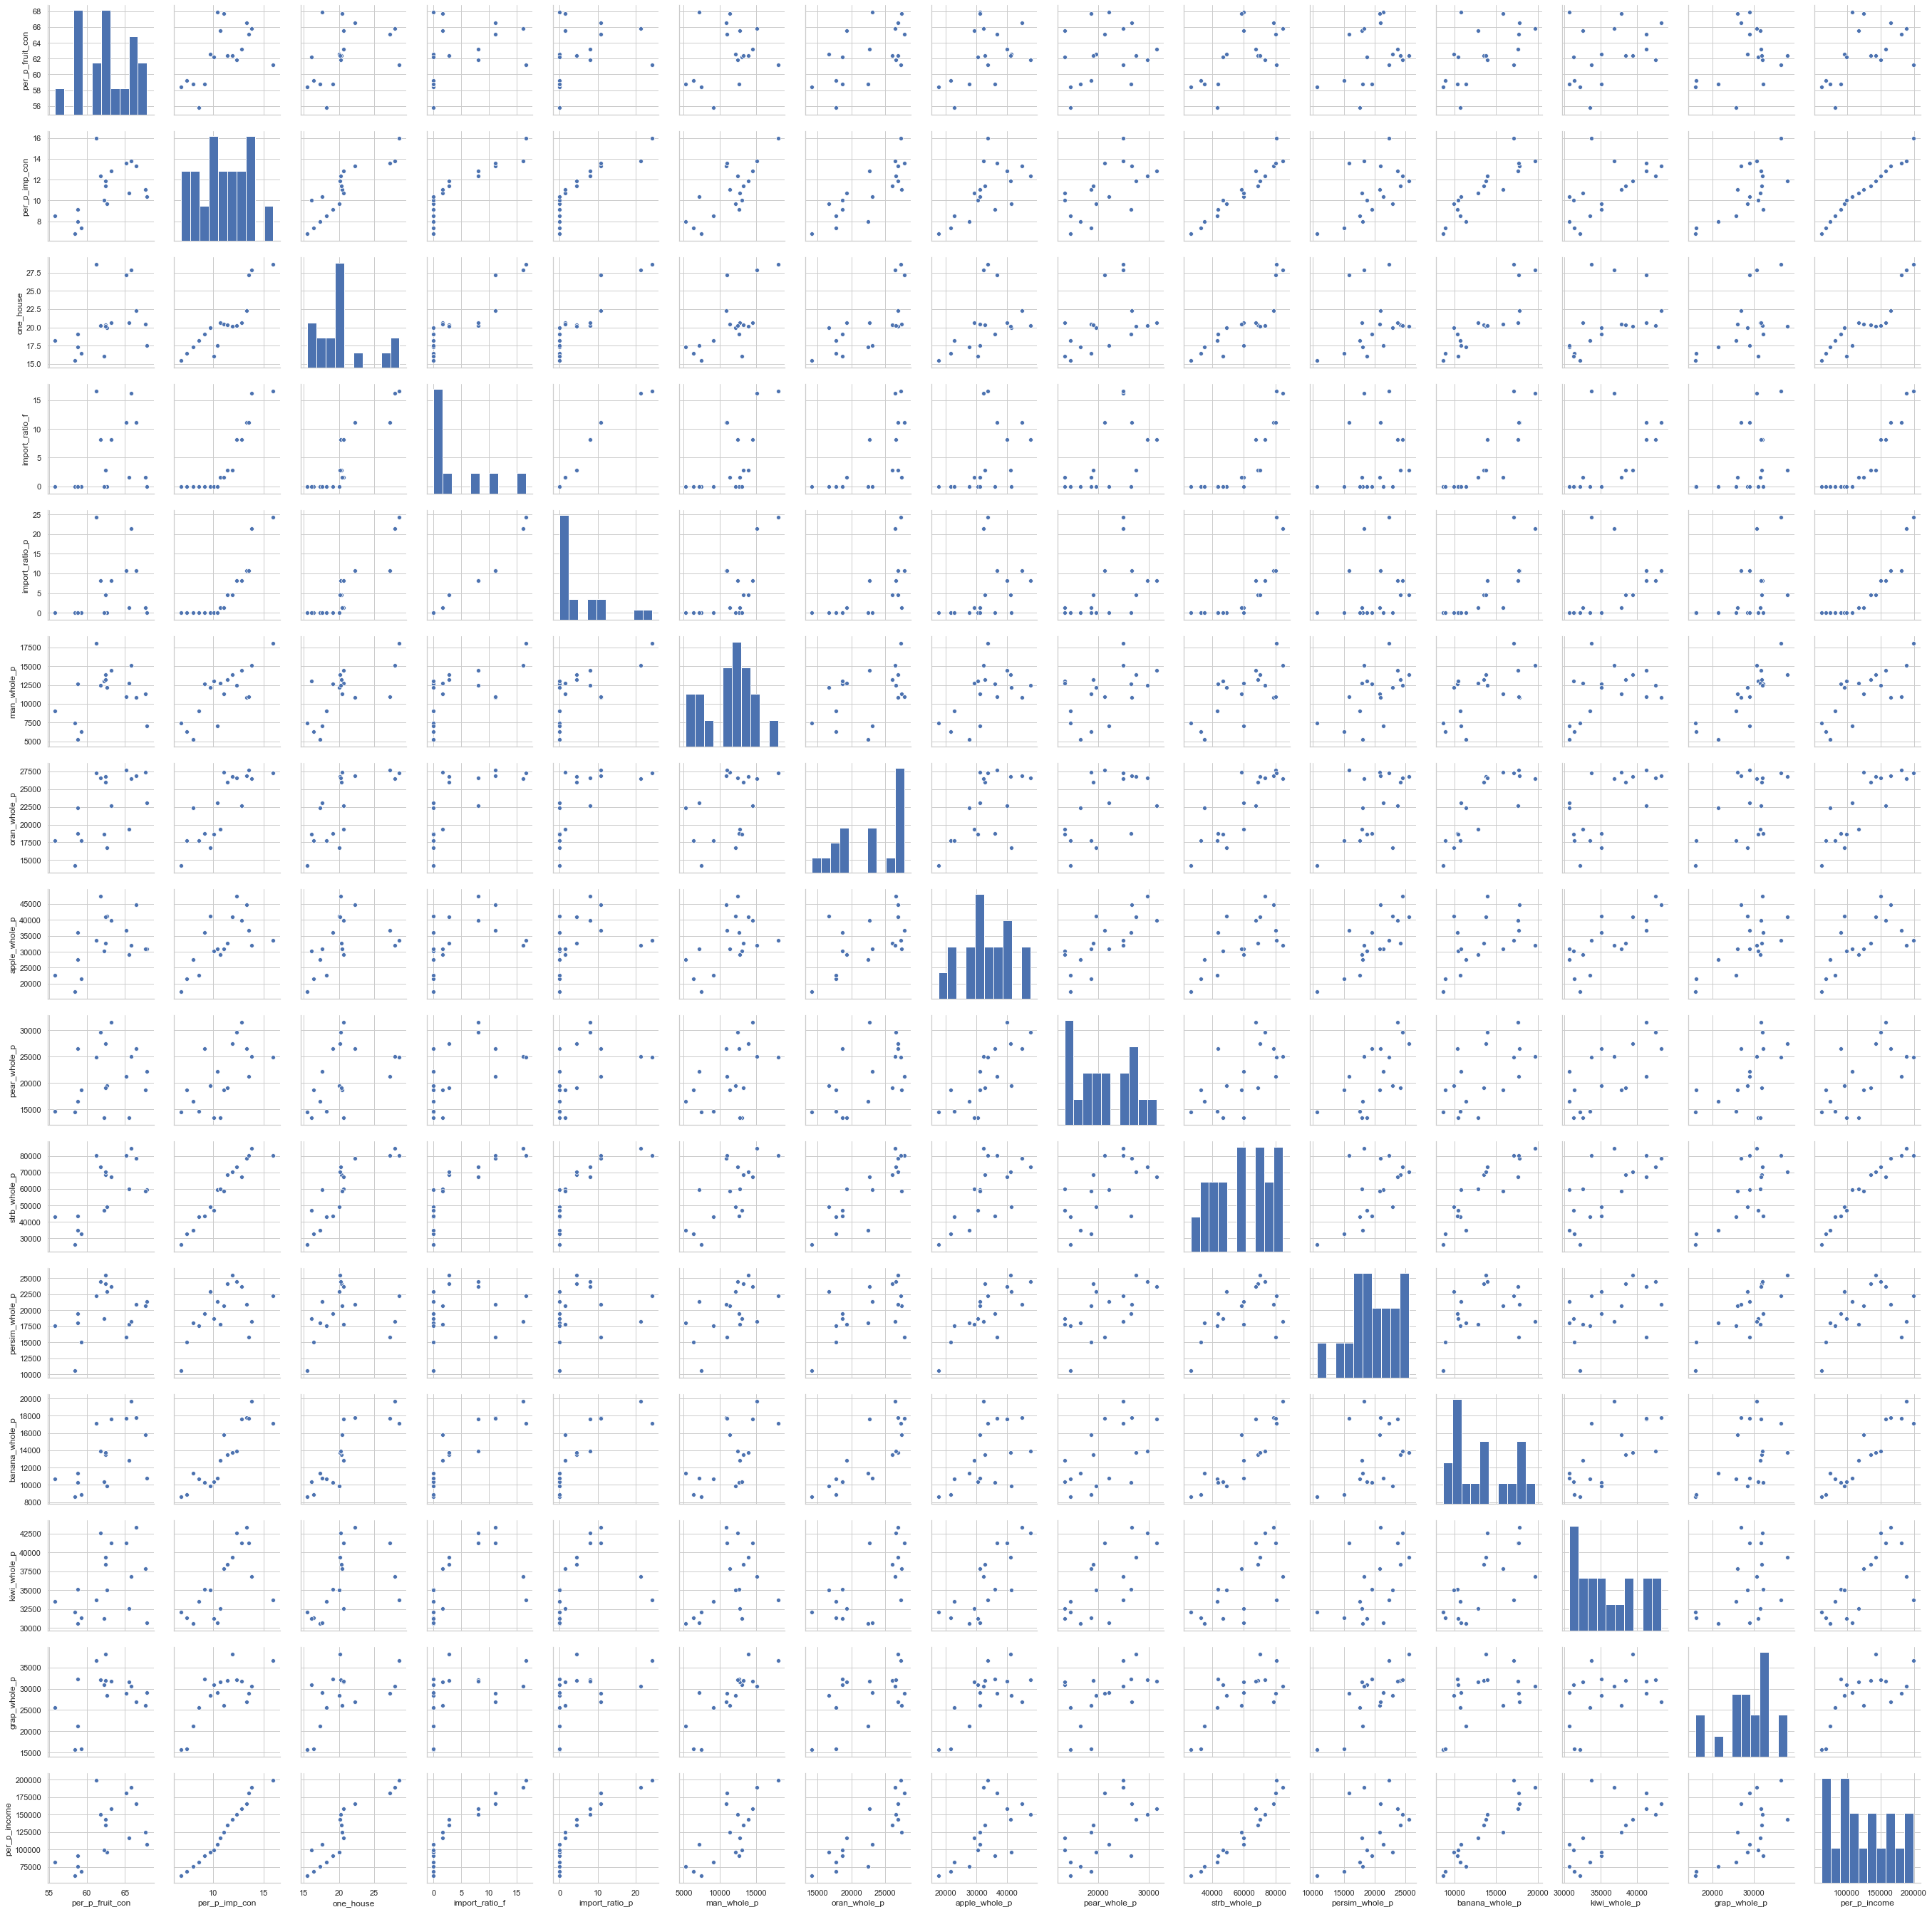
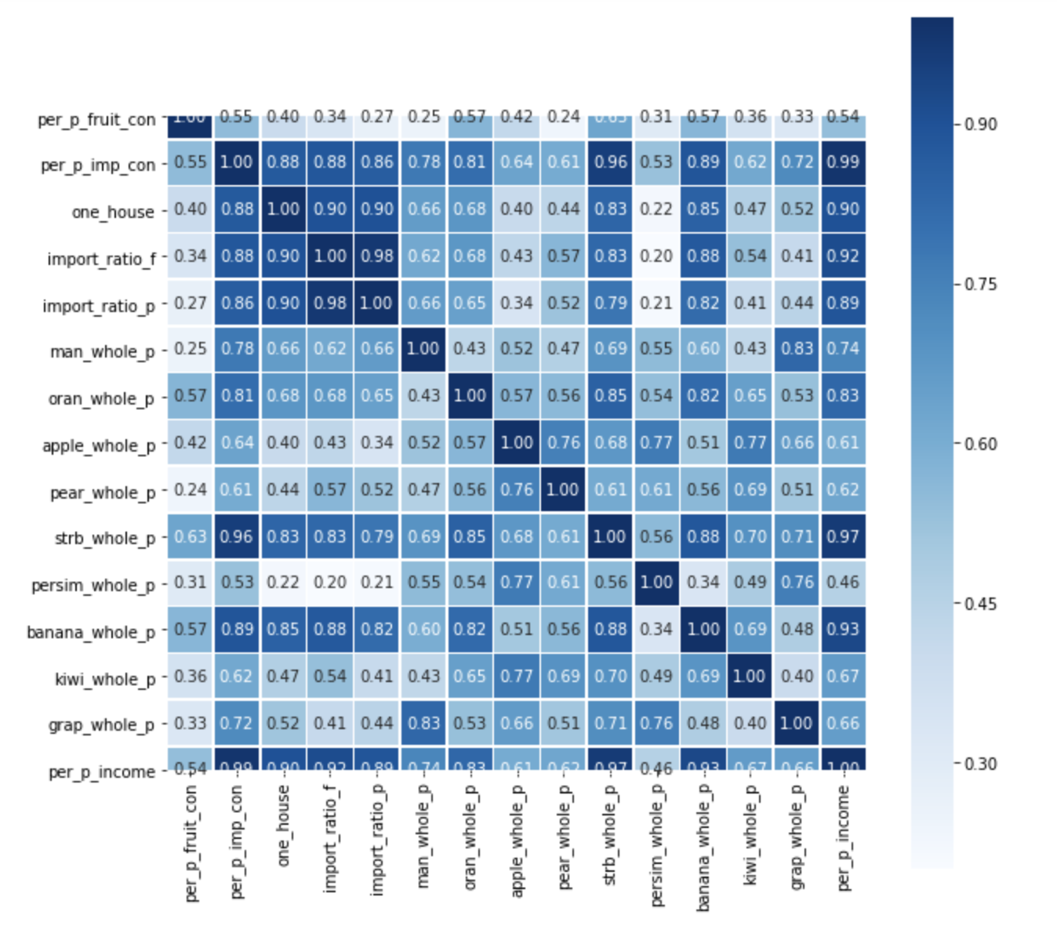
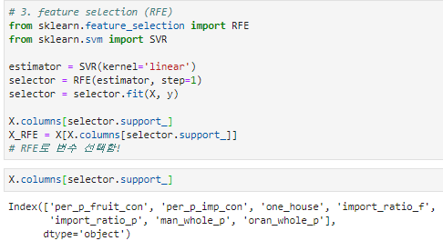
03
분석과정
변수 선택과정
상관관계 / VIF / RFE
각 독립변수들 의 상관관계를
Pair plot / Heat map 으로 확인한 결과입니다.
VIF 란?
Variation Inflation Factor의 약자로
다중 공선성을 확인하는 절차
한글로는 '분산 확대 인자' 또는
'분산 팽창 계수' 또는
'분산 팽창 요인' 등으로 불린다.
RFE 란?
RFE (recursive feature elimination)는 Backward 방식중 하나로,
모든 변수를 우선 다 포함시킨 후 반복해서 학습을 진행하면서
중요도가 낮은 변수를 하나씩 제거하는 방식이다.
총 13개중 7개의 변수를 추출
- 인당 과일 소비량
인당 수입 과일 소비량
1인가구 비율
수입 개방화율(신선)
수입 개방화율(가공)
감귤 도매가격
오렌지 도매가격
총 14개중 3개만
VIF지수가 높은 것 으로 확인

Slide 2

03
분석과정
모델링
Pipe Line
1 SET
2 SET
3 SET
4 SET
Train / Test set
Standard Scaling
MinMax Scaling
Linear Regression
Polynomial LR Lasso
Polynomial LR Ridge
GradientDescent Regressor
RandomForest Regressor
Support Vector Regressor
GridSearchCV
Hyper Parameter

Slide 3

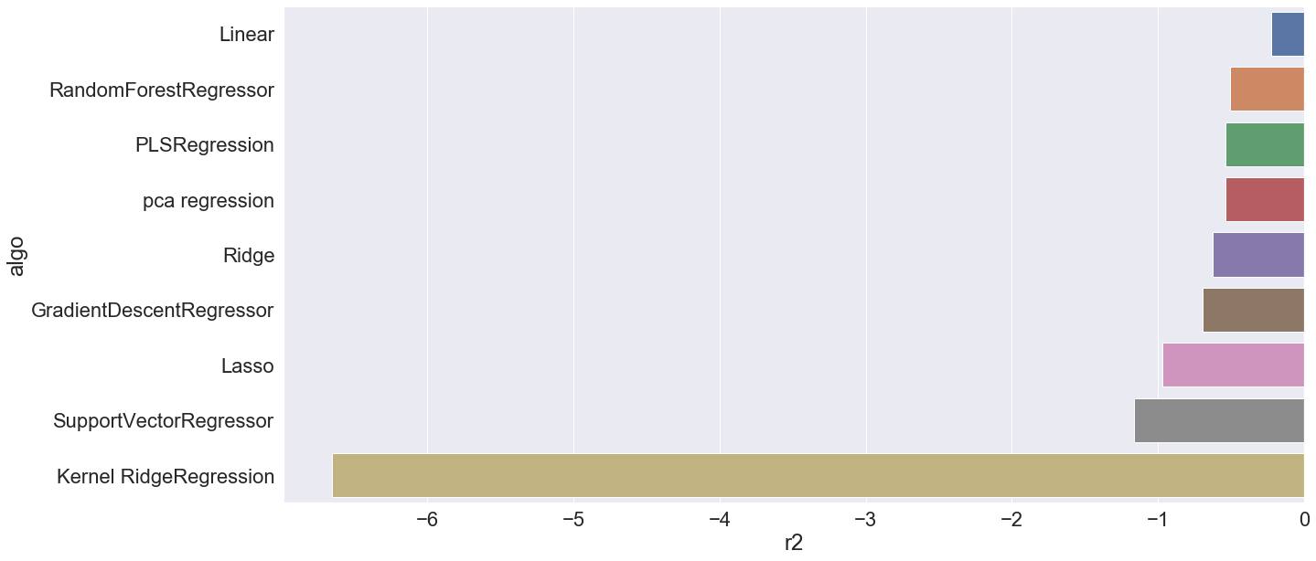
04
분석결론
R2 Score 란?
R-squared는 연구에 사용된 독립변수가 얼마나 적합한지 판단할 때 사용하는 식
분석 차별점 및 한계점
모델
OLS
Linear Regression
LR with regul.
SVR
Random Forest
Pipeline 사용, 데이터표준화
Train/test set 분리
gridsearchCV 통한 최적의 하이퍼 파라미터 서치
테스트 결과 (r2 score) 시각화

Slide 4
03
분석과정
변수 선택
2. VIF 지수 확인
(이거는 코드 돌려서
캡쳐해서 넣어죠)
3. RFE로 주요 변수 추출
총 13개중 7개만
VIF지수가 낮은 것 으로 확인
- 인당 과일 소비량
인당 수입 과일 소비량
1인 가구 비율
수입 개방화율(신선)
수입 개방화율(가공)
감귤 도매가격
오렌지 도매가격
VIF가 10이 넘으면 다중 공선성 있다고 판단하며 5가 넘으면 주의할 필요가 있는 것으로 봅니다.
독립 변수 a와 b가 서로 상관 관계가 있다고 했을 때 두 변수 모두 VIF가 높습니다.
어느 하나만 VIF가 높은 경우는 없습니다.
박수도 오른손과 왼손이 있어야 칠 수 있듯이 서로 연관 있는 변수끼리 VIF가 높습니다.

Slide 5
03
분석과정
2. VIF 지수 확인
(이거는 코드 돌려서
캡쳐해서 넣어죠)
변수 선택
3. RFE로 주요 변수 추출
RFE 란?
RFE (recursive feature elimination)는 Backward 방식중 하나로,
모든 변수를 우선 다 포함시킨 후 반복해서 학습을 진행하면서
중요도가 낮은 변수를 하나씩 제거하는 방식이다.
총 13개중 7개의 변수를 추출
- 인당 과일 소비량
인당 수입 과일 소비량
1인가구 비율
수입 개방화율(신선)
수입 개방화율(가공)
감귤 도매가격
오렌지 도매가격
VIF가 10이 넘으면 다중 공선성 있다고 판단하며 5가 넘으면 주의할 필요가 있는 것으로 봅니다.
독립 변수 a와 b가 서로 상관 관계가 있다고 했을 때 두 변수 모두 VIF가 높습니다.
어느 하나만 VIF가 높은 경우는 없습니다.
박수도 오른손과 왼손이 있어야 칠 수 있듯이 서로 연관 있는 변수끼리 VIF가 높습니다.

